Slide 1
해외 인력 파견 관리 시스템 유승민(조장),이수정,장경희
We would like to offer you a profitable and reasonable system that will help you to promote your business.

Slide 2
목차
1. 개발 동기
2. 업무 일정
3. 설계 분석
4. 주요 기능
5. 영상 시연

Slide 3
1. 개발 동기

Slide 4
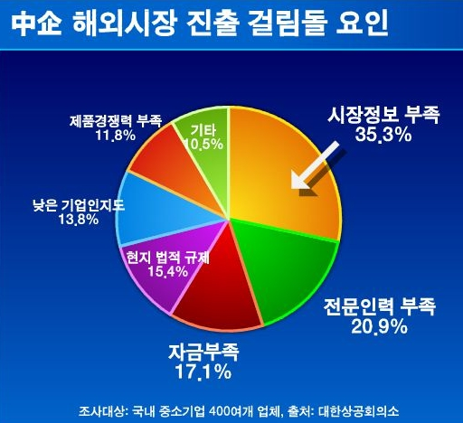
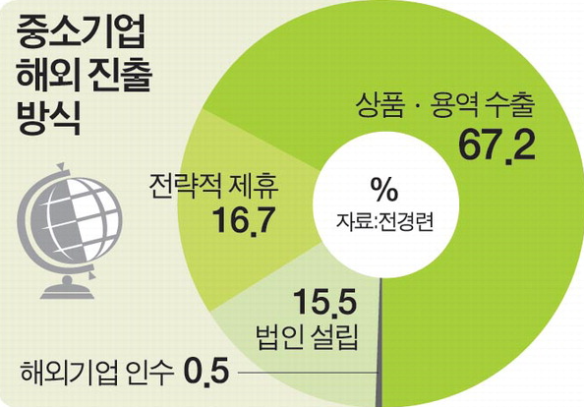
문제가 무엇인가?
해외시장 진출 시 인력 문제로 고통받는 기업들..

Slide 5
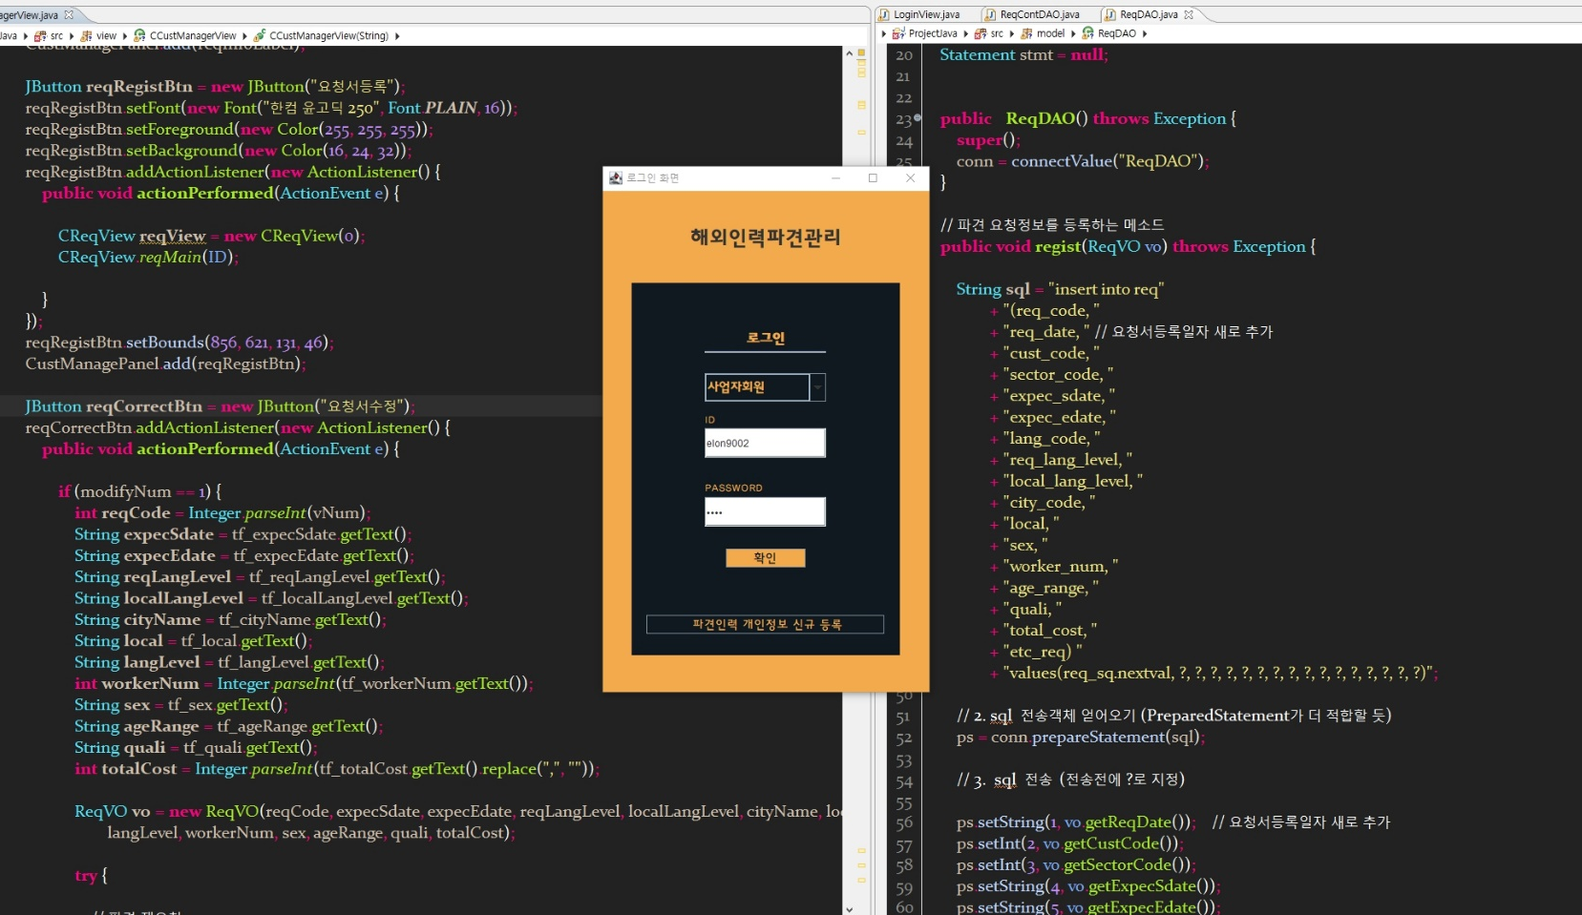
우리가 해결 해 줄게요!

Slide 6
2. 업무 일정

Slide 7
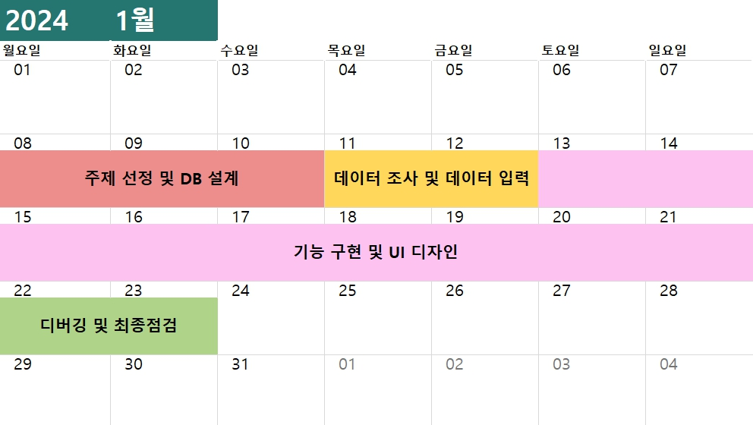
업무 일정

Slide 8
3. 설계 분석

Slide 9
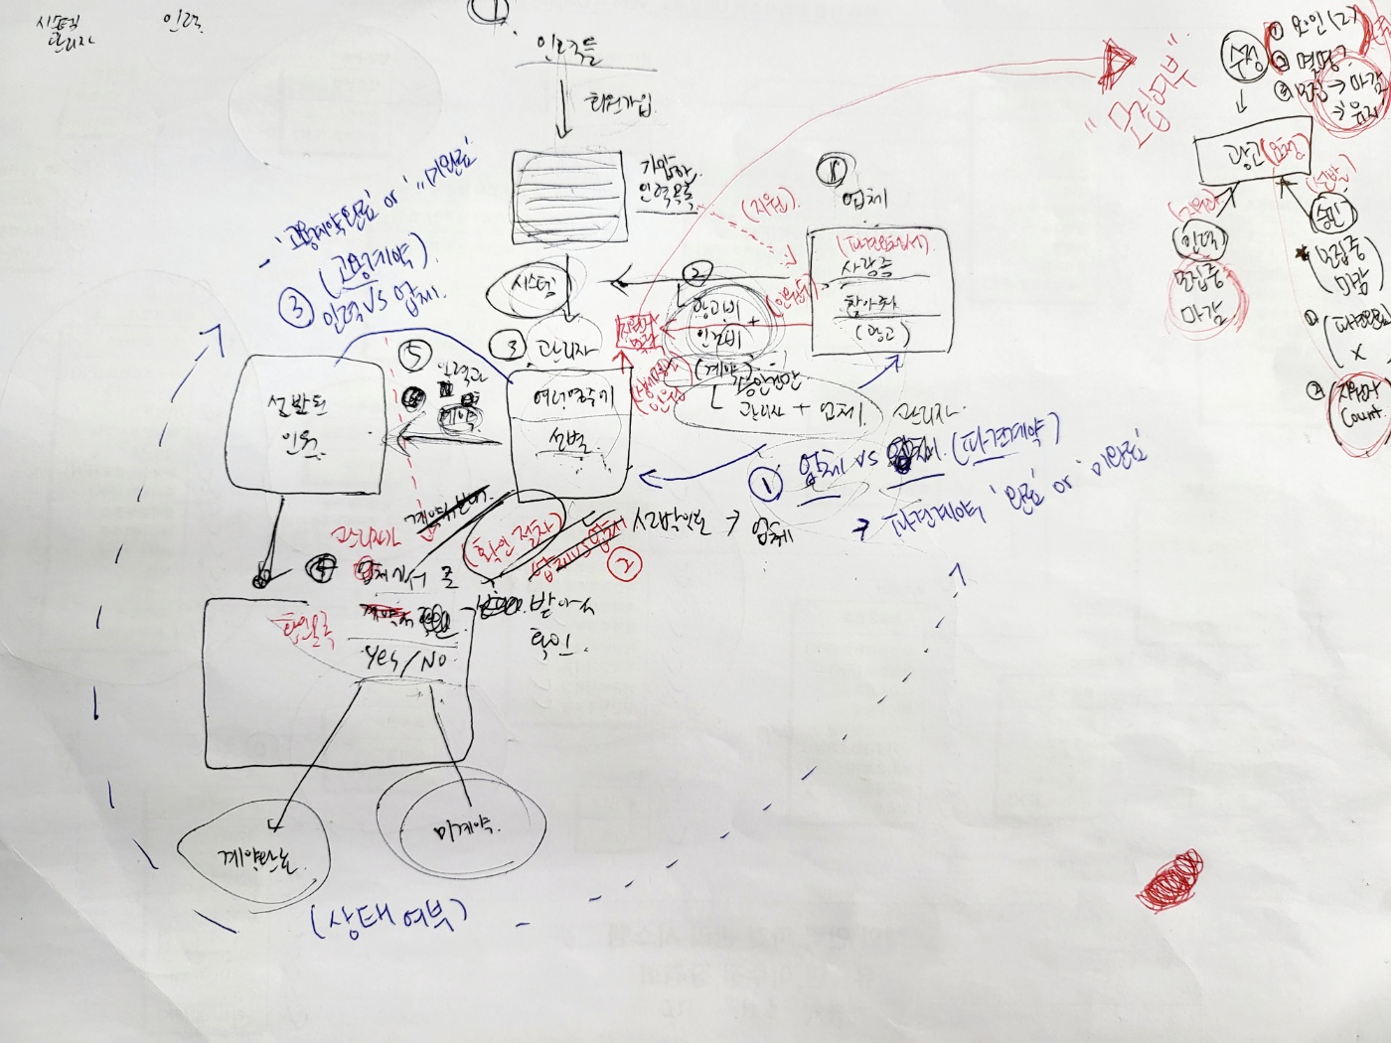
흐름도 (초기 버전)

Slide 10
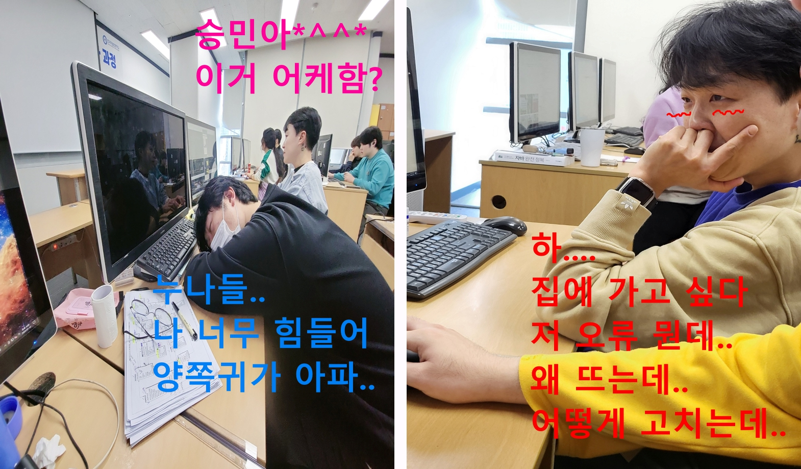
시행 착오의 흔적들

Slide 11
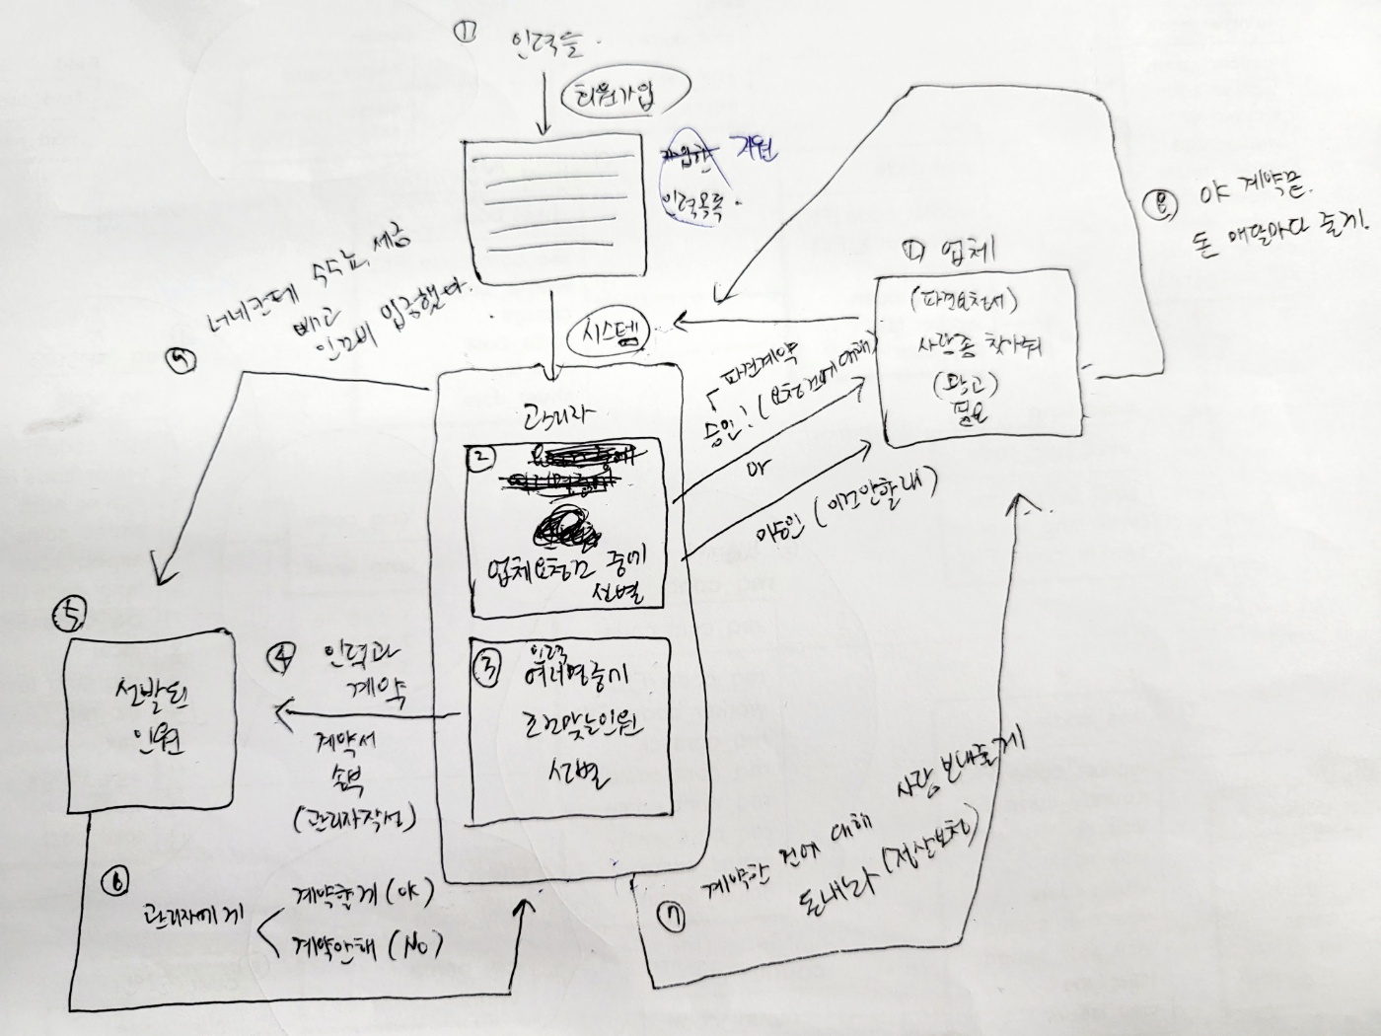
흐름도 (중간 버전)

Slide 12
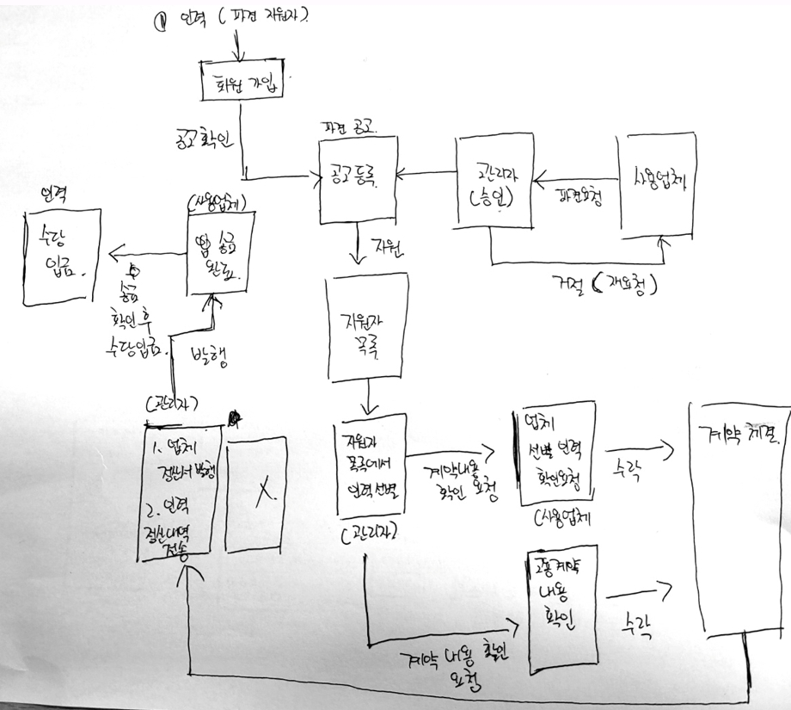
흐름도 (최종 버전)

Slide 13
흐름도 (완성 버전)
15. (인력)
파견 나감
4. (인력)
회원가입
2. (관리자)
요청 승인
1. (업체)
파견 요청
*인력
14. (인력)
수당 확인
5. (인력)
공고 보고
지원
3. (관리자)
업체 파견 요청 시스템 등록
*관리자
*업체
13. (관리자)
인력에게
수당 입금
12. (업체)
관리자에게
대금 지급
6. (관리자)
요청에 따라
등록한
지원자 목록
생성
9. (업체)
선발 인력
확인
11. (관리자)
업체에게
대금 요청
7. (관리자)
인력 선별
8. (인력)
계약 내용
확인
10. (업체-관리자)
계약체결

Slide 14
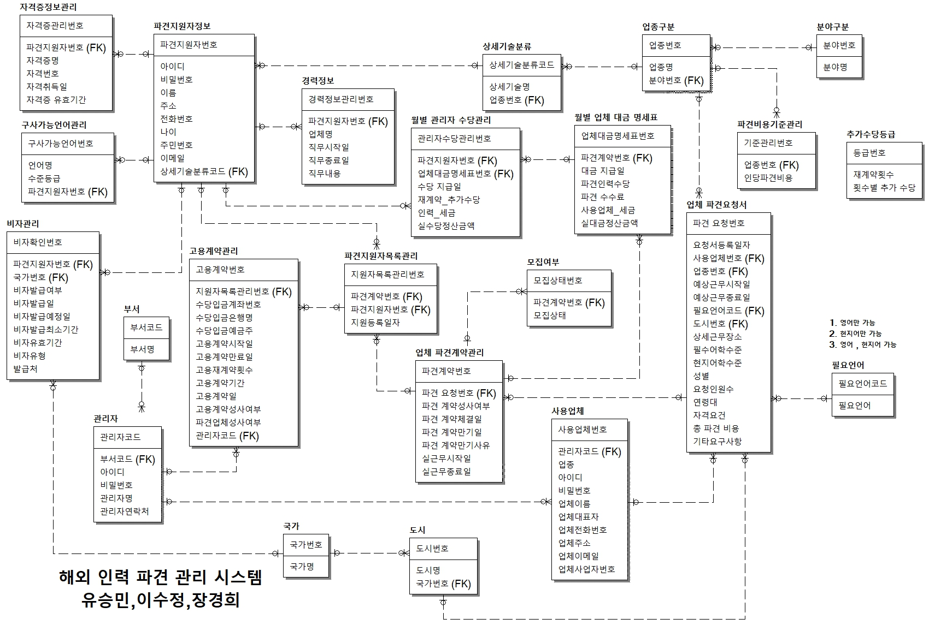
설계도 (Logical)

Slide 15
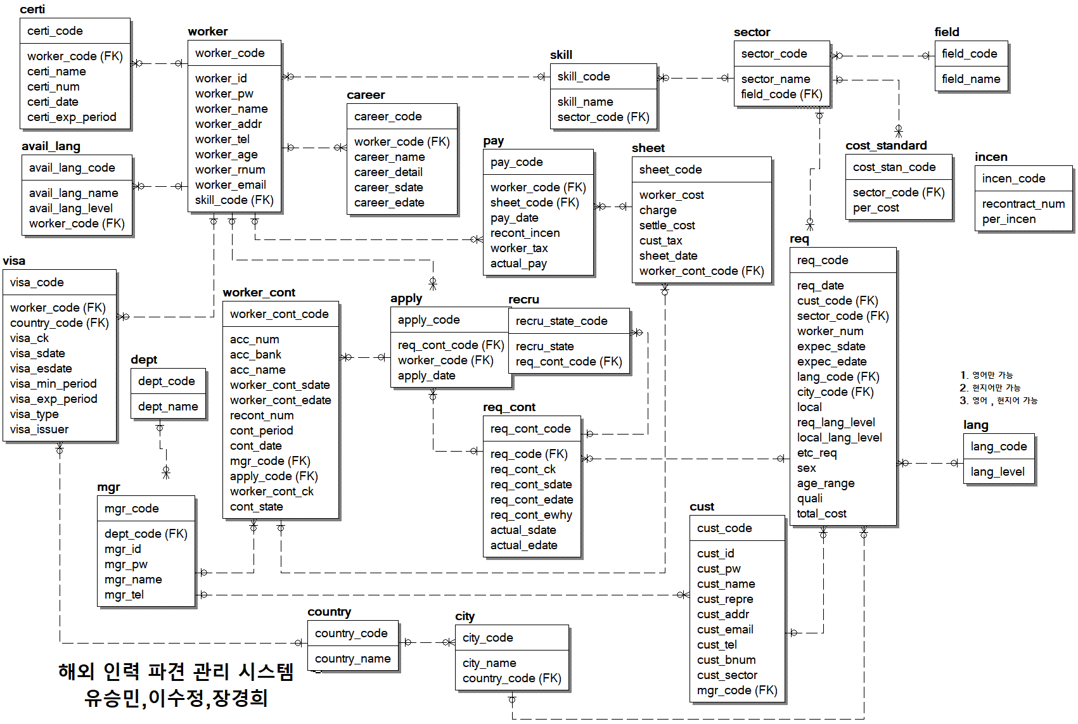
설계도 (Physical)

Slide 16
4. 주요 기능 (업체)

Slide 17
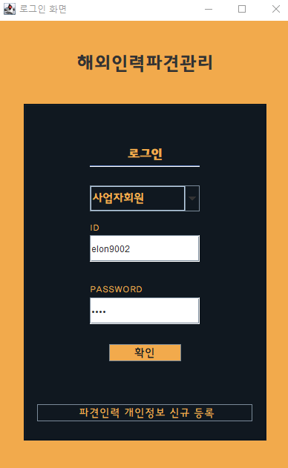
주요 기능 (업체-로그인)

Slide 18
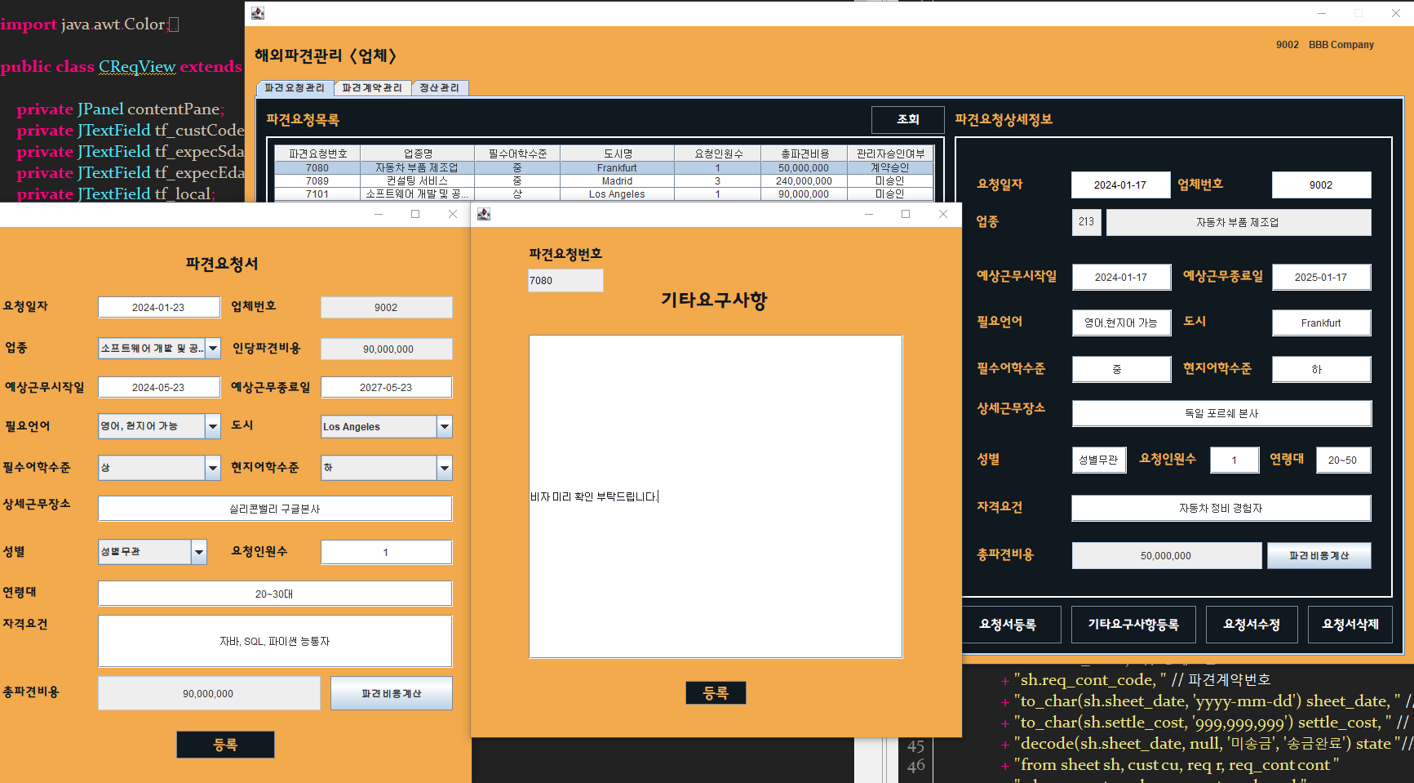
주요 기능 (업체-파견요청)
고객을 위한 시스템.
똑똑한 자동화!
프로그램을 프로그램 답게.
1. 업체번호, 파견요청번호 자동생성
2. 업종마다 다른
인당 파견 비용 자동계산
3. 요청인원수에 의한
총 파견 비용 자동계산

Slide 19
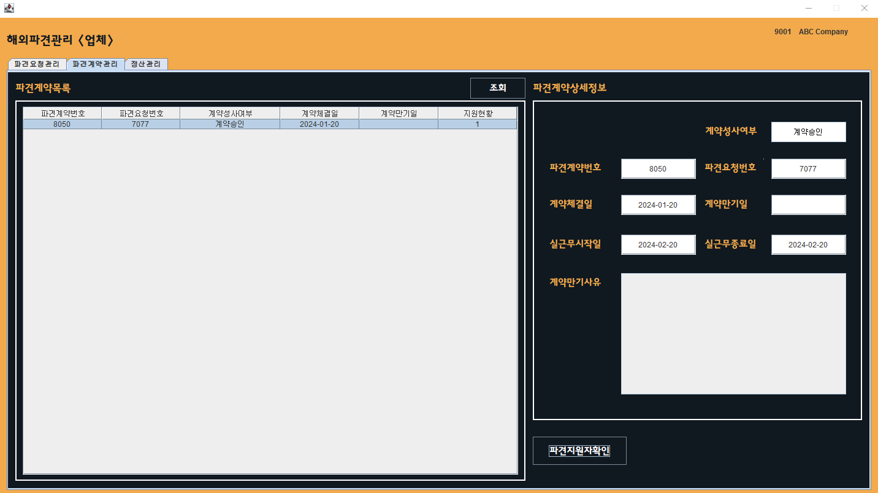
주요 기능 (업체-지원현황 파악)
업체에서 올린
공고에 대해
지원 현황이 보이네요!
어떤 지원자인지
궁금하군요.
상세정보를
확인 해 볼까요?

Slide 20
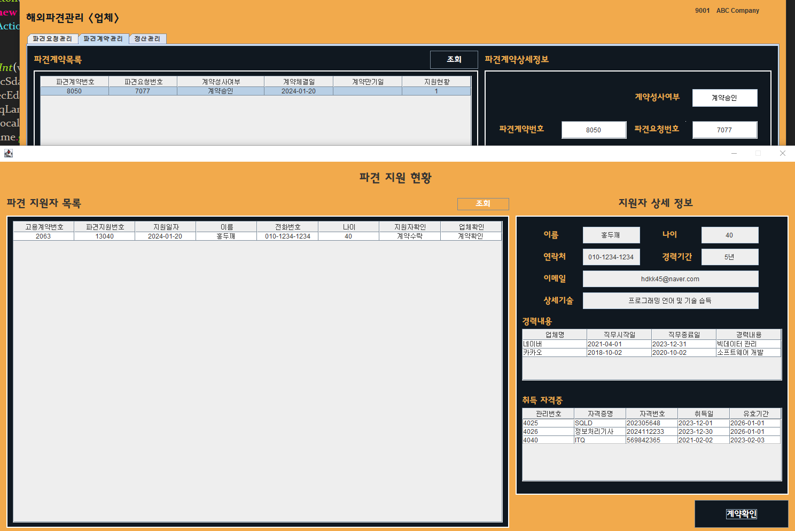
주요 기능 (업체-계약)
파견 지원자 목록에 조회되는
해당 행을 클릭하면
-> 지원자 상세 정보가 보입니다.
지원자의 경력 및 취득자격증이
업체 쪽에서 마음에 드네요!
업체에서 계약 확인을
눌러 볼게요!

Slide 21
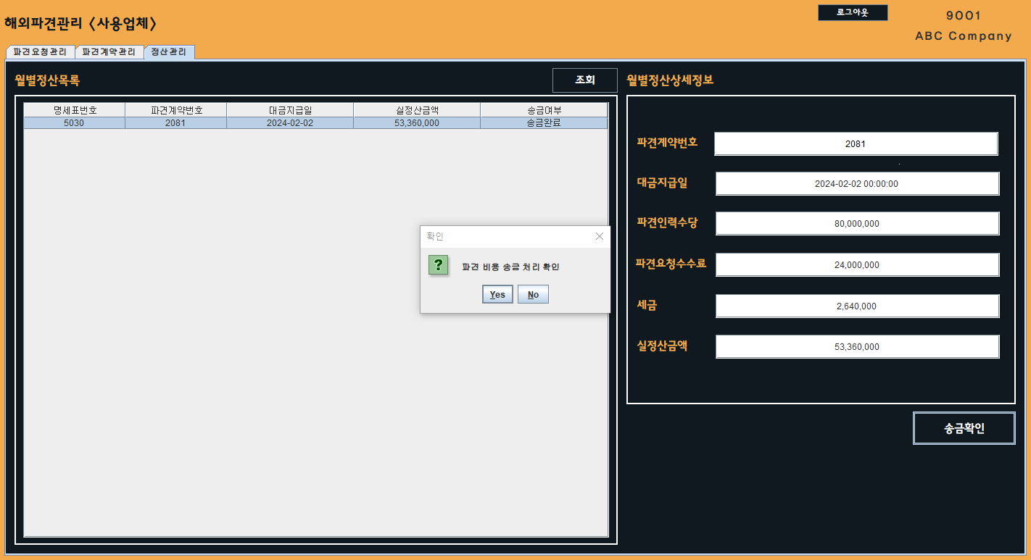
주요 기능 (업체-정산)
1. 조회 버튼 -> 정산 목록 리스트 출력
2. 정산 목록에서 명세표 번호 클릭 -> 상세정보 조회
3. 송금 확인 버튼 -> 송금 완료 여부 체크

Slide 22
4. 주요 기능 (인력)

Slide 23
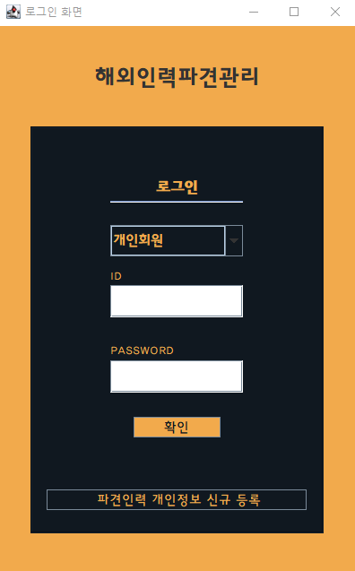
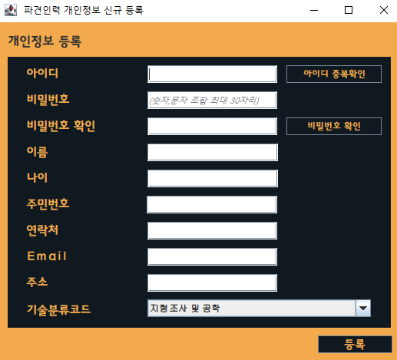
주요 기능 (인력-회원가입)
(로그인 화면)
파견 인력 개인정보 신규 등록
아이디 중복 확인
&
비밀번호 확인 기능

Slide 24
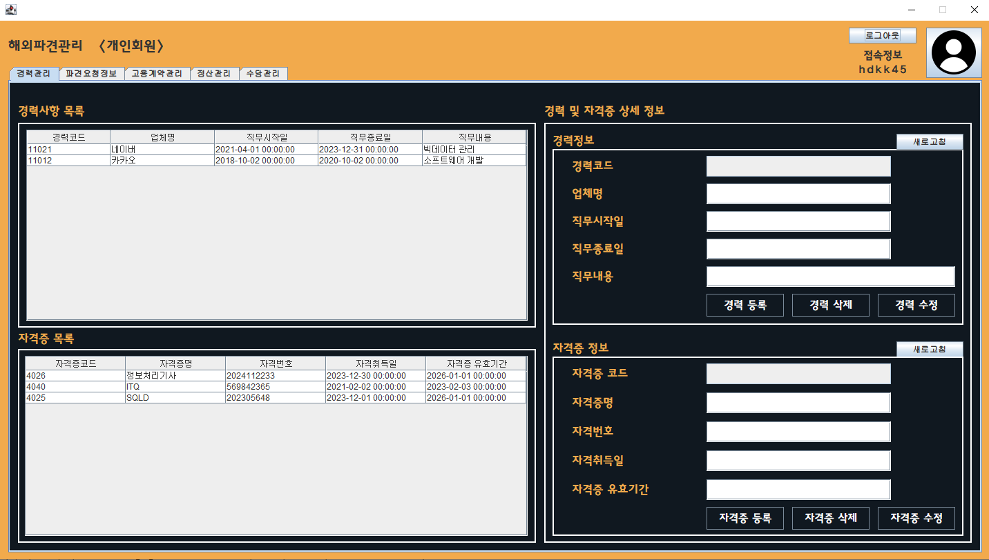
주요 기능 (인력-개인정보 조회)
파견 인력 개인정보
간단 목록 조회

Slide 25
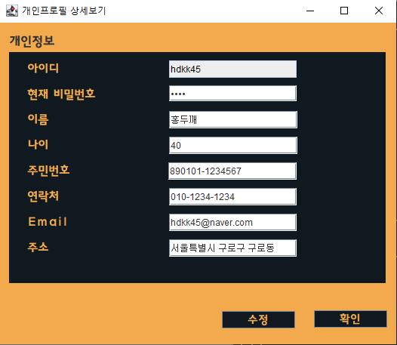
주요 기능 (인력-개인정보 수정)
파견 인력 개인정보
상세 조회 및 수정/확인

Slide 26

주요 기능 (인력-경력 등록/수정)
개인 경력 정보
상세 조회 및 등록/삭제/수정

Slide 27

주요 기능 (인력-자격 등록/수정)
개인 자격증 정보
상세 조회 및 등록/삭제/수정

Slide 28
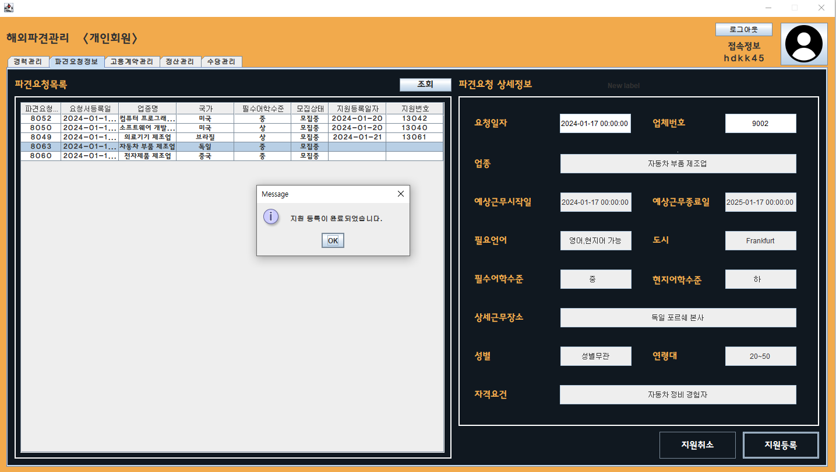
주요 기능 (인력-지원 등록)
지원 등록 시
등록일자 및 지원 번호 출력

Slide 29
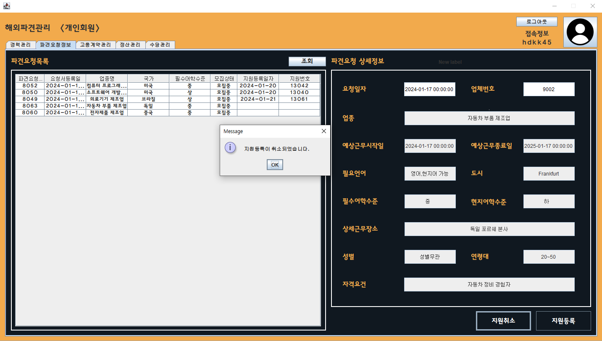
주요 기능 (인력-지원 취소)
지원 거절 시
등록일자 및 지원 번호 삭제

Slide 30
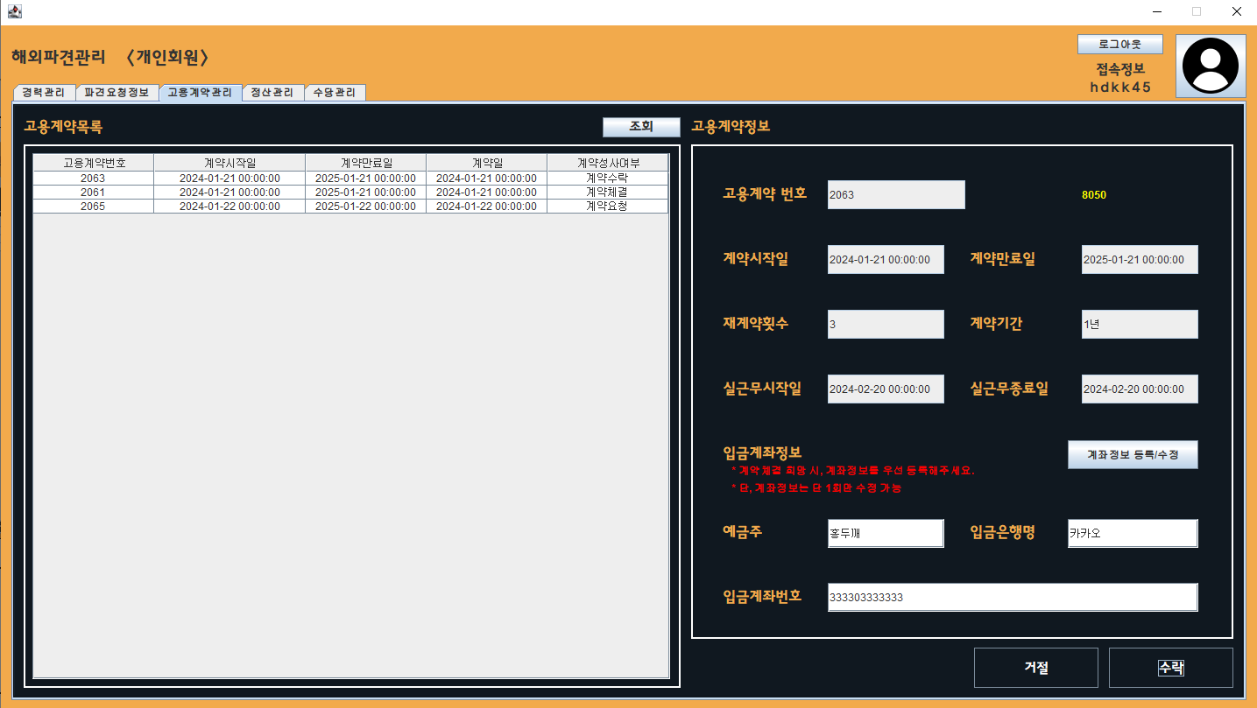
주요 기능 (인력-계약 수락)
수락 버튼 클릭 시,
계약 요청 -> 계약 수락 으로
상태 변경

Slide 31

주요 기능 (인력-계약 거절)
거절 버튼 클릭 시,
계약 요청 -> 계약 거절 로
상태 변경

Slide 32
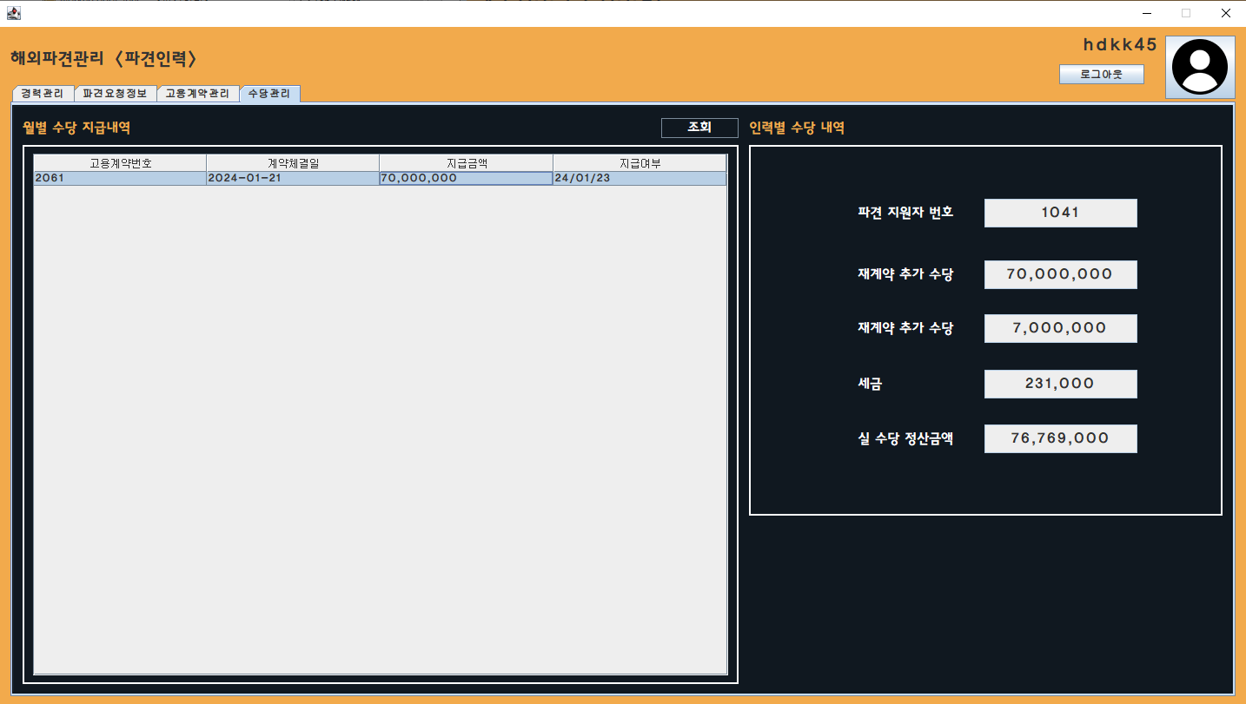
주요 기능 (인력-정산)
1. 조회 버튼 -> 수당 목록 출력
2. 수당 목록에서 고용계약번호 클릭 -> 상세정보 조회

Slide 33
4. 주요 기능 (관리자)

Slide 34
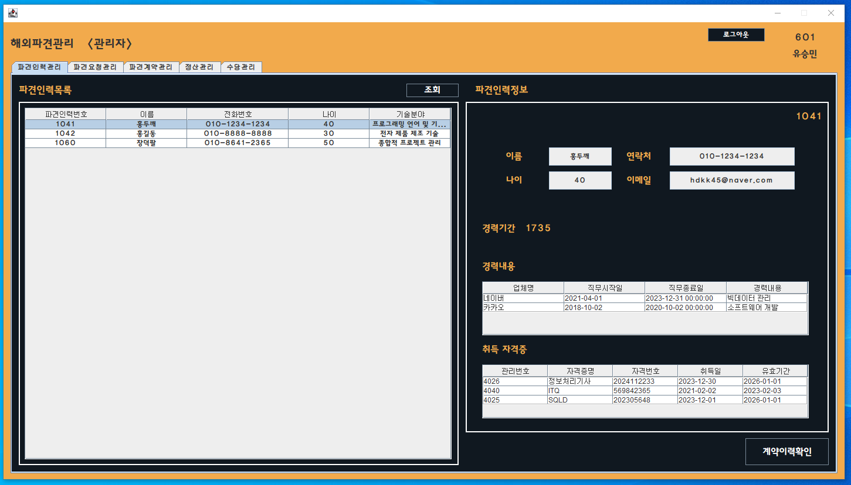
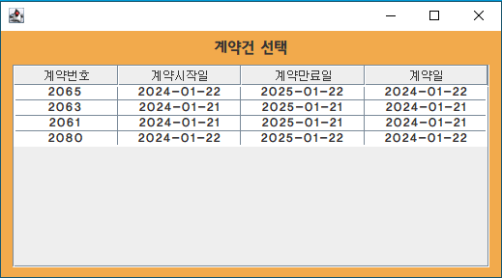
주요 기능 (관리자-인력 관리)
1. 조회 버튼 -> 인력 목록 리스트 출력
2. 인력 목록에서 인력 번호 클릭 -> 상세정보 조회
3. 선택한 인력에 따른 -> 경력 리스트, 자격증 리스트 출력
4. 계약이력확인 버튼 -> 이전 계약 이력 확인 가능

Slide 35
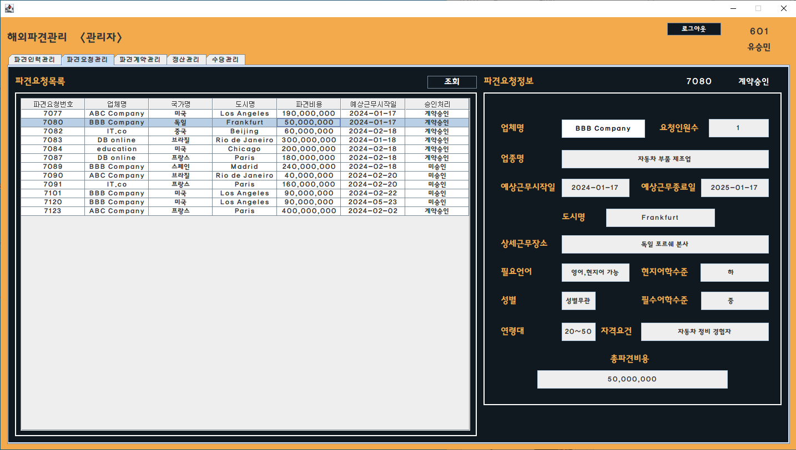
주요 기능 (관리자-요청 관리)
1. 조회 버튼 클릭
-> 요청 목록 리스트 출력
2. 요청 목록에서 요청 번호 클릭
-> 상세정보 조회
3. 승인상태 별 버튼 활성 차별화
-> 미승인 시 “승인” 버튼 활성화
-> 승인 시 “재요청” 버튼 활성화

Slide 36
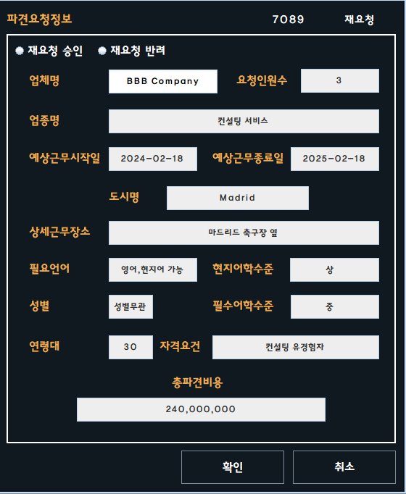
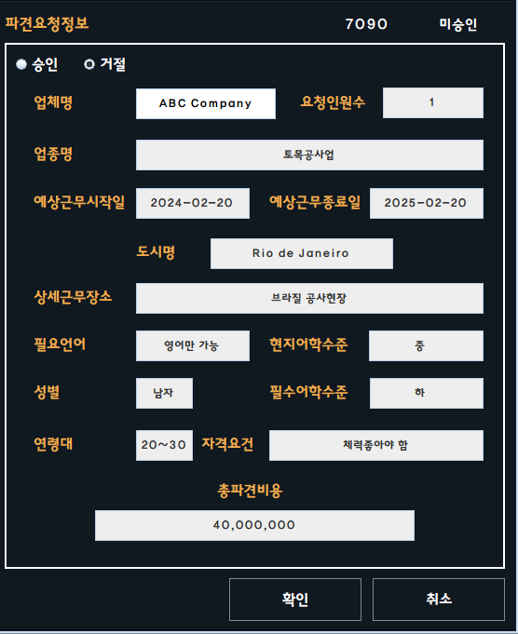
주요 기능 (관리자-승인 관리)
재 요청 건
미 승인 건

Slide 37
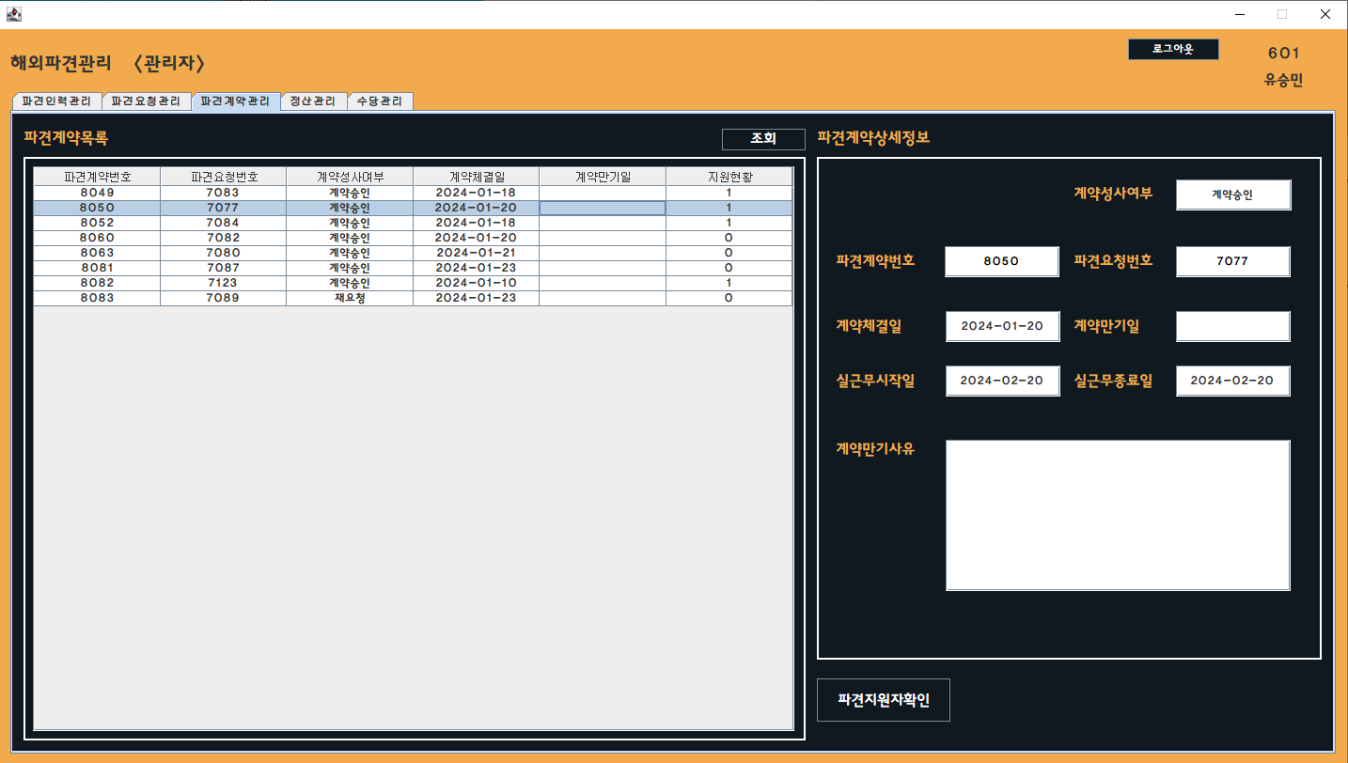
주요 기능 (관리자-계약 관리)
1. 조회 버튼 -> 요청 승인 목록 리스트 출력
2. 계약 목록에서 계약 번호 클릭 -> 상세정보 조회
3. 파견 지원자 확인 클릭 -> 지원자 목록 및 상세정보 출력

Slide 38
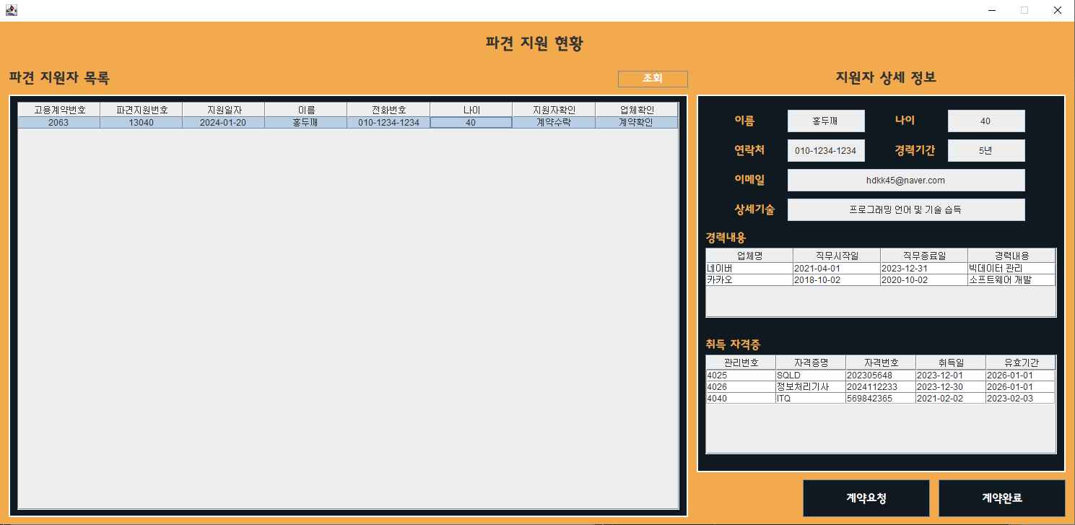
주요 기능 (관리자-계약 관리)
1. 계약 요청 버튼 클릭
-> 사용 업체 및 인력 에게
계약 내용 확인 요청
2. 계약 완료 버튼 클릭
-> 사용 업체 및 인력이
모두 계약 수락한 상태에서
계약을 최종적으로 체결하는 기능

Slide 39
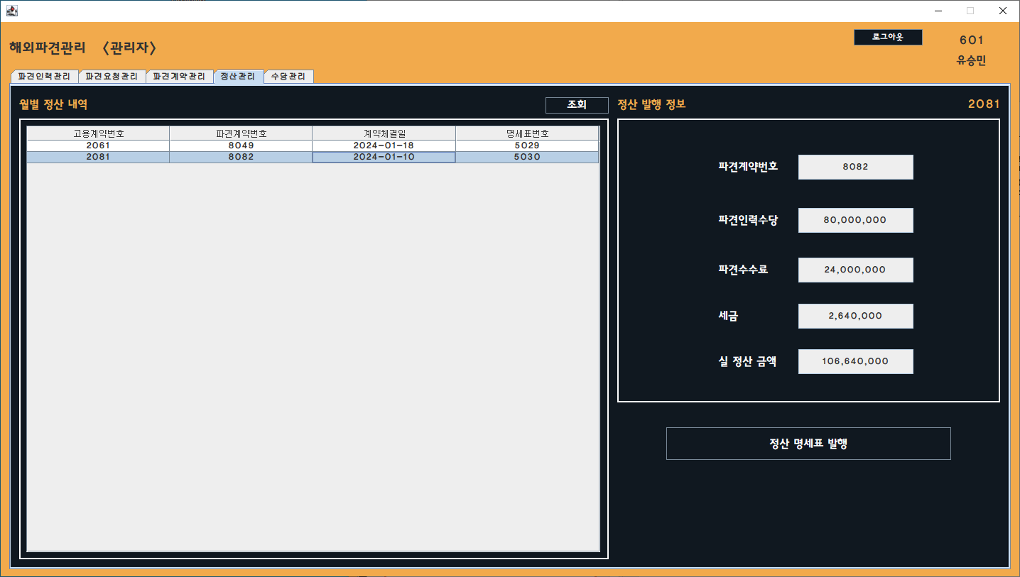
주요 기능 (관리자-정산 관리)
1. 조회 버튼
-> 계약 완료 목록 리스트 출력
2. 정산 목록에서 계약 번호 클릭
-> 상세정보 조회
3. 명세표 발행 버튼 클릭
-> 업체에게 명세표 발행하여 송금을 요청하는 기능

Slide 40

주요 기능 (관리자-수당 관리)
1. 조회 버튼
-> 계약 완료 목록 리스트 출력
2. 정산 목록에서 계약 번호 클릭
-> 상세정보 조회
3. 수당 입금 처리 버튼 클릭
-> 인력에게 수당을 입금하는 기능

Slide 41
5. 영상 시연

Slide 42

도와주러 왔어요! 착한 우리 반

Slide 43
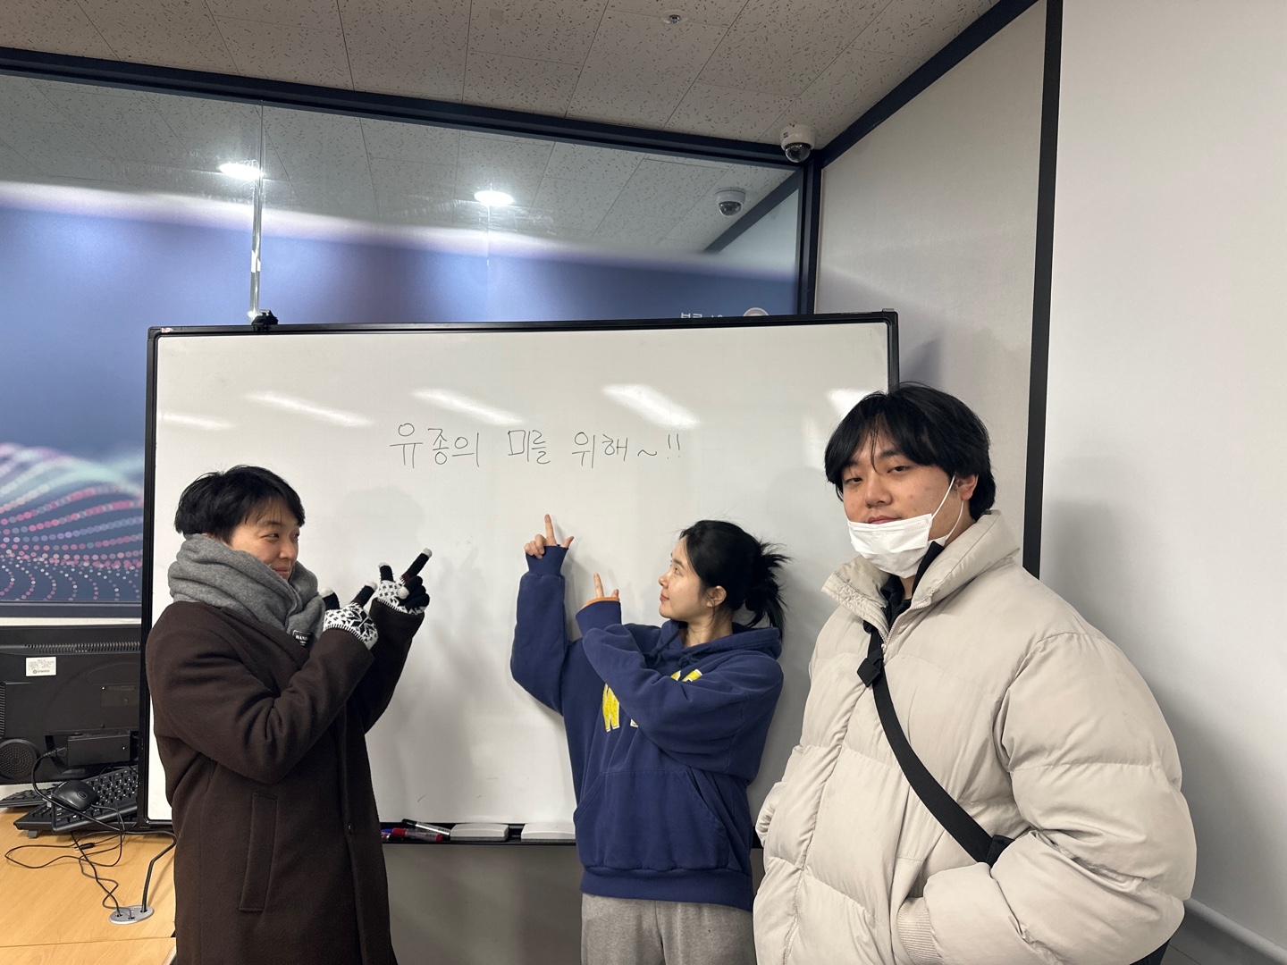
유종의 미를 위해 !! ♥

Slide 44
감사합니다!

